Slide 1
Etappe Sursee - Weggis
Donnerstag 17.09.2020

Slide 2
Gottardo – ein Licht für vergessene Kinder
Sie verpassen ihre Kindheit, weil sie sich um ihre kranken Eltern und Angehörige kümmern. Zehntausende Kinder sind von einer solchen Situation betroffen. Jedes dritte von ihnen wird später selber krank.
Hier wollen wir helfen und etwas Licht in ihren Alltag bringen!
Wir organisieren die Etappe
Sursee – Weggis
Donnerstag 17.09.2020
See more at: https://www.lionsclubs.ch/de/district-centro/news/news/detail/News/ein-licht-fuer-vergessene-kinder.html

Slide 3
Kontakte
LC Sursee
Jost Estermann +41 79 628 47 73
jost.estermann@estermann.ch
LC Luzern Habsburg
Alexander Nobile +41 79 773 35 40
alexander.nobile@gmail.com
LC Rigi (Weggis)
Jörg Müller +41 76 376 70 80
joerg.mueller@nova-optik.ch

Slide 4
Idee: Konzept Überblick
"…von Sursee gäge Wäggis zue…"
Die Strecke zurücklegen um Kilomenterspenden zu sammeln mit z.B. https://fundoo.ch/
Klassische Mobilität vs. e-Mobilität https://www.aureusdrive.ch/kontakt
Möglichst diverse Verkehrsmittel
Kleines Fest in Weggis mit Musik und Food zum verweilen

Slide 5
Stecke; Sursee nach Weggis

Slide 6
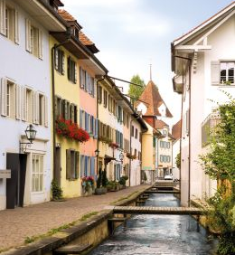
Standort: Sursee
Fackel übernehmen
Start der "Sponsoren-Strecken-Fahrt"

Slide 7
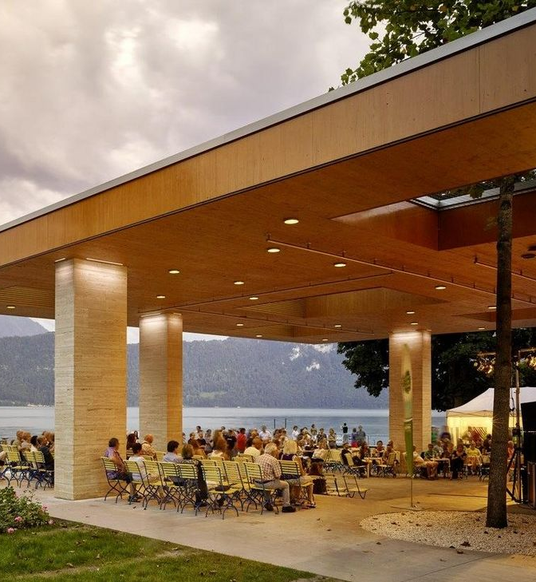
Standort: Weggis
Etappen Abschlussparty
Pavillon am See
Regionale Musik
Regionale Köstlichkeiten

Slide 8
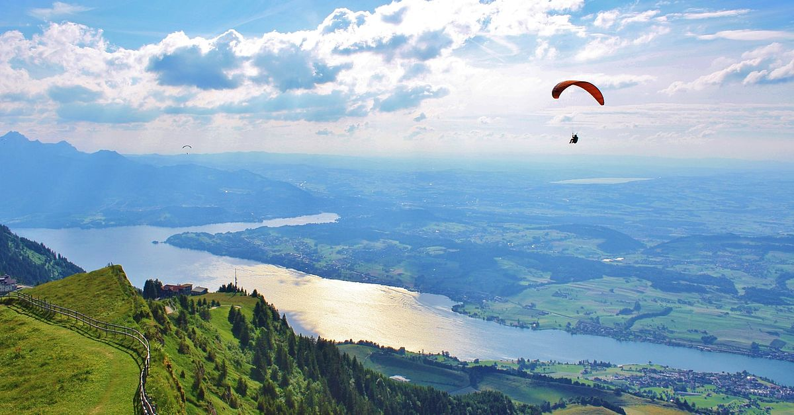
Danke für deinen Einsatz

Slide 9
Habsburg Note
https://www.aureusdrive.ch/kontakt
Ändlibuecher einladen
OK einberufen (ca. 5 Leute)
Dani Velo Experte
Peter als Oldtimer Experte
Urs Weggis
Mario OK Experte
Kommunikation tbd
Töffli ;-)

Slide 10
Zwischen-Etappe?
Soll in z.B. Michaels Kreuz / Küssnacht eine Zwischen- Etappe organisiert werden?

